Slide 1

Boxing predictions
εργασία στα πλαίσια του μαθήματος ‘Μηχανική Μάθηση’
Καλογερόπουλος Δημήτρης- Α.Μ: 2202

Slide 2


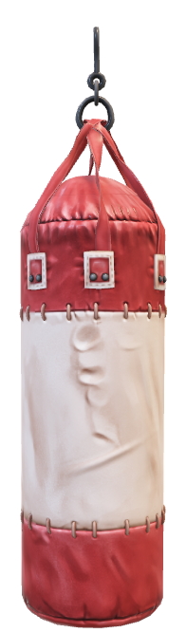
Εισαγωγή
Στόχος της εργασίας είναι η κατασκευή μοντέλου που δέχεται ως είσοδο στοιχεία και ιστορικό επαγγελματιών boxer pre game και με βάση αυτά προβλέπει το τελικό αποτέλεσμα
Το πρώτο data set περιέχει τα στοιχεία των αθλητών
Το δεύτερο data set περιέχει σημαντικούς αγώνες και την εξέλιξή τους
Τα δύο διαφορετικά data set συνενώνονται σε ένα από το οποίο εξάγονται οι προβλέψεις

Slide 3
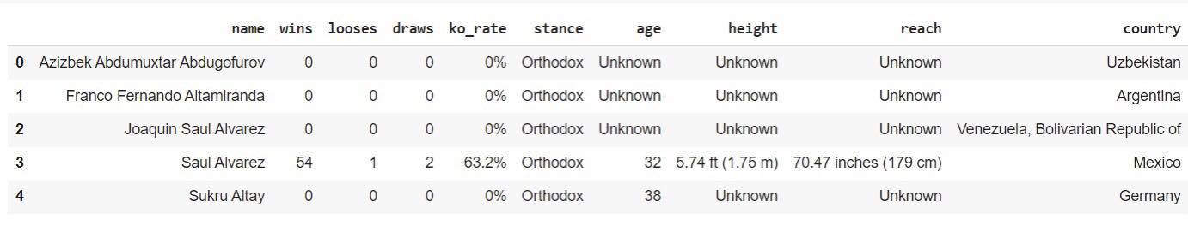

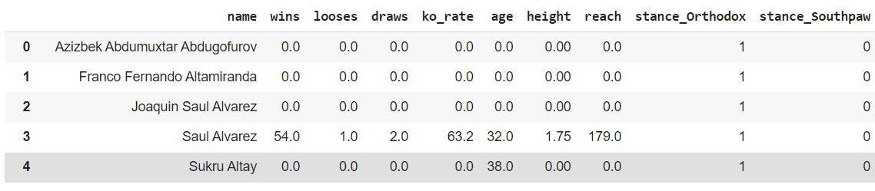
Pre-processing πρώτου data set (1/2)
2.Αντικατάσταση των
missing values
4.Μετατροπή categorical data
σε numerical στη στήλη Stance
1.Διαγραφή της κολώνας ‘Country’
3.Εξαγωγή του επωνύμου

Slide 4
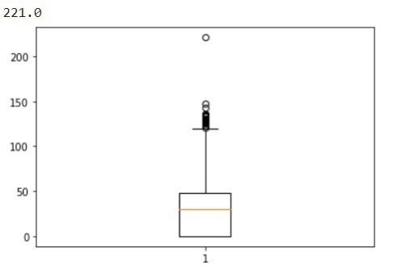
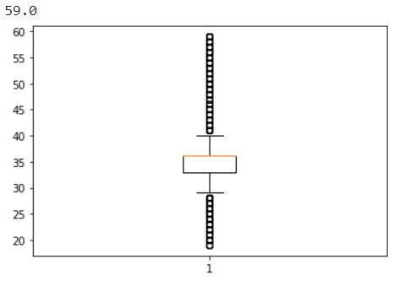
Pre-processing πρώτου data set (2/2)
Η ίδια διαδικασία εφαρμόστηκε για το height Και το reach
Αντικατάσταση των ακραίων τιμών με τον
μέσο όρο των υπολοίπων

Slide 5
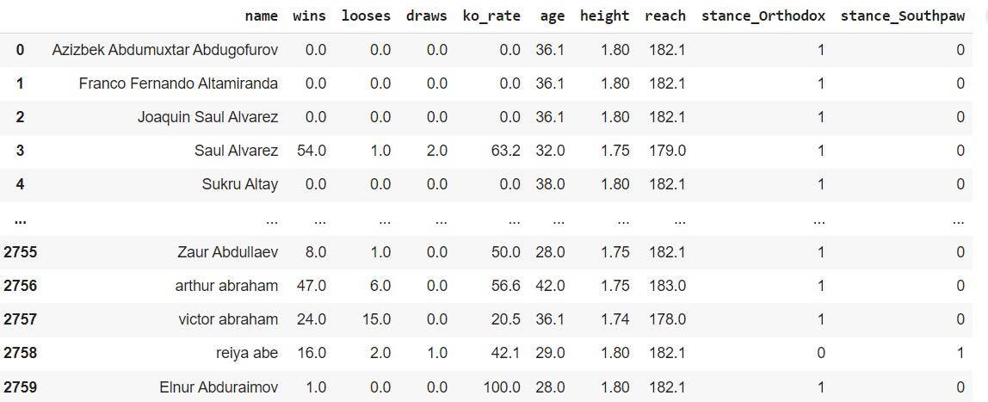

Τελική μορφή πρώτου data set
Όλες οι τιμές που θα χρησιμοποιηθούν
για την πρόβλεψη
είναι float

Slide 6





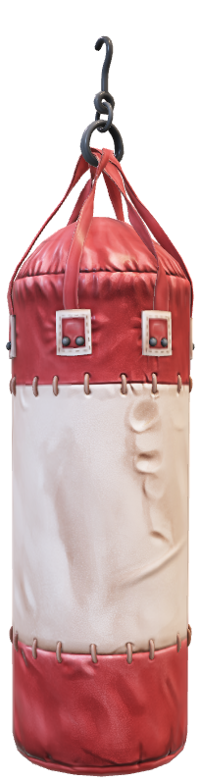
Pre-processing δεύτερου data set
Διαγραφή στηλών Date και Place
Αντικατάσταση missing values με τον μέσο όρο των υπολοίπων σε διάφορες στήλες
Δημιουργία δύο στηλών με το επώνυμο των δύο αντιπάλων ώστε να μπορέσει να γίνει σύνδεση με το άλλο data set
Εύρεση του νικητή μέσω της στήλης Verdict
Εισαγωγή νέων στηλών για την προσθήκη των στοιχείων του άλλου data set

Slide 7
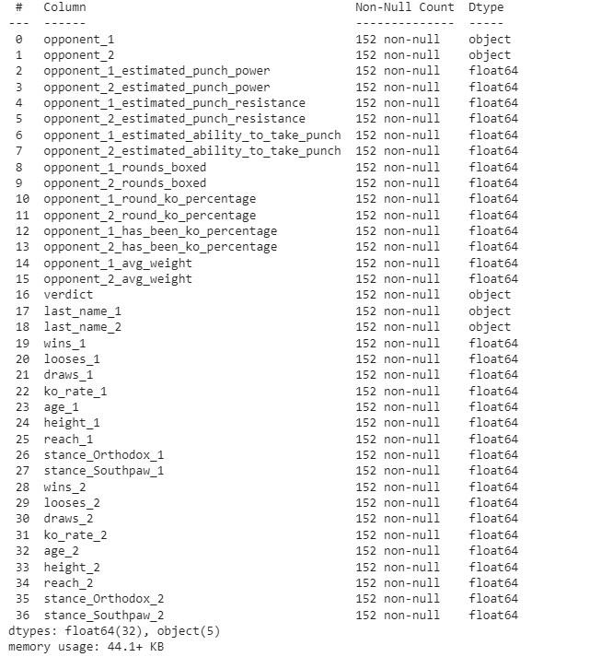
Τελικό data set
Τελικό data set
Διαγράφονται όλες οι κολώνες που δεν είναι
numerical
Με βάση την στήλη Verdict δημιουργείτε μια
καινούργια στήλη η οποία παίρνει την τιμή
Stratified split
1 με την νίκη
του πρώτου
0 σε οποιαδήποτε
άλλη περίπτωση
Γίνεται standardization
(μόνο στα train δεδομένα)
2 με την νίκη
του δεύτερου

Slide 8
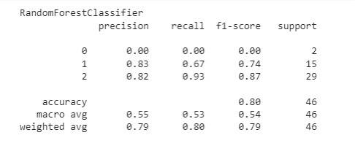
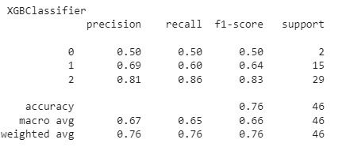
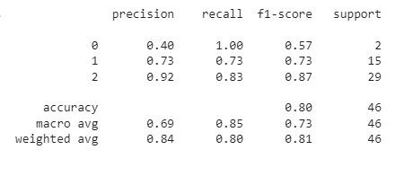
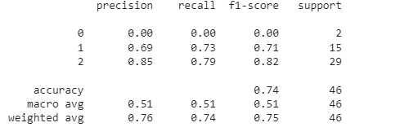
Μοντέλα(stratified Κ-fold, grid search)
RandomForest
XGBoost
max_depth=2 learning_rate=0.01 n_estimators=200
n_estimators = 200 max_depth = 5
SVM
Decision tree
max_depth=5,
min_samples_leaf=1
min_samples_split=5
C=1 kernel=‘linear' gamma=0.1

Slide 9

Συμπεράσματα
Ο decision tree συνολικά ήταν η καλύτερη επιλογή για το data set με macroF1=0.73 και weightF1=0.81
Μακράν τη χειρότερη απόδοση είχε ο SVM
Αποδείχθηκε ότι οι καλύτερες μετρικές δόθηκαν όταν τα μηδενικά αντικαταστήθηκαν με τον μέσο όρο και στις τρεις στήλες του πρώτου data set

Slide 10




Ευχαριστούμε πολύ για την προσοχή σας !

